Slide 1

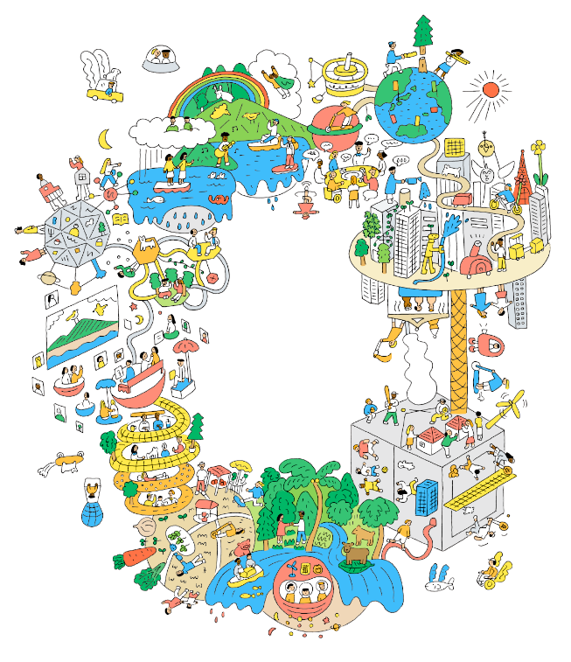

大阪･関西万博
「TEAM EXPO 2025」
プログラムについて
資料２
2021年9月版
公益社団法人２０２５年日本国際博覧会協会

Slide 2
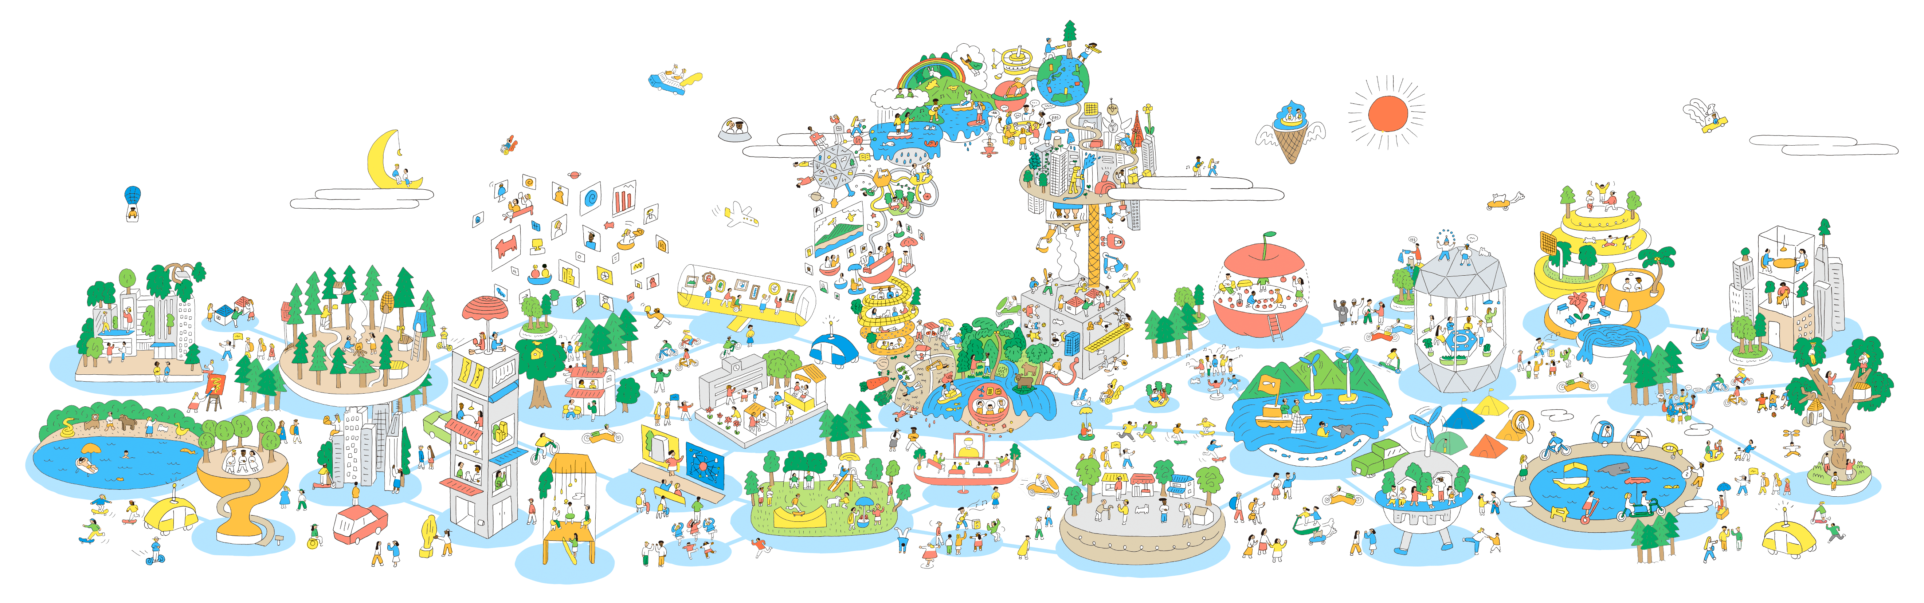
みんながつくるワクワクが、きっと未来の社会にかわる
ワクワクはまだ見えないことに、胸がさわいで心がおどること。
それはいのちを輝かせるためのエネルギー。
ワクワクした人たちが、ワクワクすることを実現していくために共創する。
え多彩なチームと活動で万博とその先の未来に挑む、
みんながつくる参加型プログラムです。

Slide 3
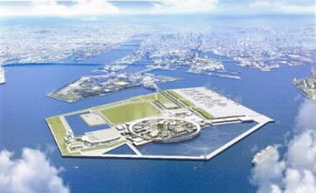
（参考）2025年日本国際博覧会 基礎データ
開催概要
夢洲（ゆめしま）
名 称 | ２０２５年日本国際博覧会（略称「大阪・関西万博」）
テーマ | いのち輝く未来社会のデザイン
サブテーマ | Saving Lives（いのちを救う） Empowering Lives（いのちに力を与える） Connecting Lives（いのちをつなぐ）
コンセプト | People's Living Lab（未来社会の実験場）
会 場 | 夢洲(ゆめしま)（大阪市臨海部）
開催期間 | 2025年4月13日（日曜日）～10月13日（月曜日）
来場者数 (想定) | 約2,820万人
大阪市内の臨海部に位置する人工島であり、来場者は瀬戸内海の美しい景観に接することができる。世界とつながる海と空に囲まれた万博として、ロケーションを生かした企画や発信を行っていく。
-2025年日本国際博覧会 基本計画より-

Slide 4
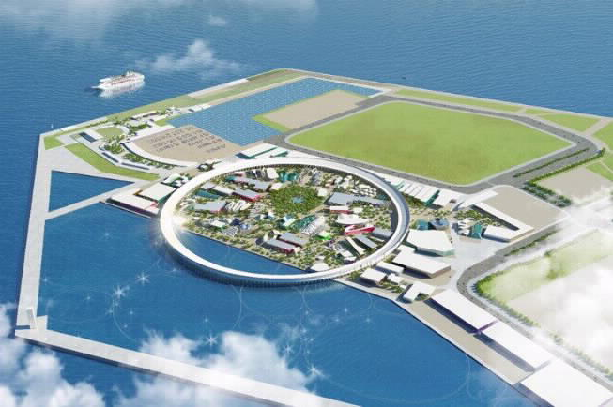
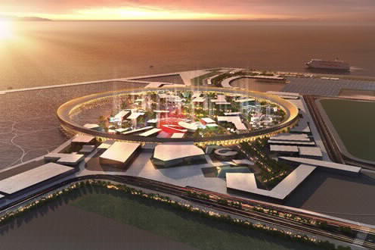
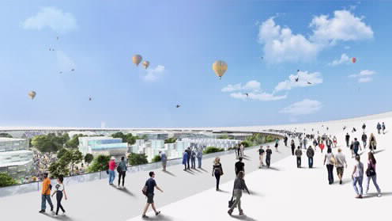
（参考）2025年日本国際博覧会 基礎データ
©2025年日本国際博覧会協会

Slide 5
（参考）2025年日本国際博覧会 基礎データ
意義
手段（何をやるのか）
いのち輝く未来社会へ
SDGs達成・SDGs+beyondへの飛躍の機会
Society5.0実現に向けた実証の機会
日本の飛躍の契機に
[事業コンセプト] People‘s Living Lab（未来社会の実験場）
世界との共創
テーマ実践
未来社会ショーケース
公式参加
パビリオン
テーマ事業
未来社会
ショーケース
事業
「TEAM EXPO 2025」プログラム
テーマフォーラム
目的
[テーマ]
いのち輝く未来社会のデザイン
（Designing Future Society for Our Lives）
[サブテーマ]
Saving Lives （いのちを救う）
Empowering Lives （いのちに力を与える）
Connecting Lives （いのちをつなぐ）
日本館
公式行事
バーチャル万博
自治体等の出展
民間パビリオン
催事
-2025年日本国際博覧会 基本計画より-

Slide 6

１. 「TEAM EXPO 2025」プログラムとは
大阪・関西万博のテーマ「いのち輝く未来社会のデザイン」を実現し、
SDGsの達成に貢献するために、国内外において多様な参加者が主体となり、
理想とする未来社会を共に創り上げていくことを目指すプログラムです。
企業、教育・学術・研究機関（大学・研究所等）、国・政府関係機関（独立行政法人等）、国際機関、自治体、NGO、NPO法人、各種団体などを対象としたものです。
また、大きな資本を持たなくても挑戦できるプログラムです。
2025年には、本プログラムから生み出された活動や輝く人を
大阪・関西万博会場などで紹介し、世界へ発信していきます。
「参加型万博」を体現するとともに、新たな「万博の主人公」を生み出していきます。

Slide 7



２. 「TEAM EXPO 2025」プログラム 参画方法
「TEAM EXPO 2025」プログラムへは、「共創チャレンジ」または「共創パートナー」として
参画することができます。
共創チャレンジ
：自らが描く未来の実現に向けた１つ１つのアクション
大阪・関西万博のテーマ「いのち輝く未来社会のデザイン」を実現するため、
自らが主体となって未来に向けて行動を起こしている、または行動を起こそうとしている活動
共創パートナー
：複数の共創チャレンジを創出・支援する法人・団体
自らのリソースを提供して共創チャレンジを生み出し、
また、自らが創出した共創チャレンジや他の共創チャレンジ
を支援する法人・団体等のこと

Slide 8
３. 「TEAM EXPO 2025」プログラム／共創チャレンジ
共創チャレンジとは、自らが描く未来の実現に向けた具体的な活動です
万博のテーマ実現のため、SDGsの達成に貢献するため、
皆様が「ワクワク」しながら進めている活動についてチーム単位で登録してください。分野は問いません。
個人グループの活動（2人以上）、企業・団体のプロジェクト等の単位でも登録できます。
できるだけ組織を超えて多様な立場・価値観の人によるチームで取組を進めてください。
活動はこれから進めるものでも、今既に取り組んでいるものでも構いません。
登録にあたっては、
・目指したい未来社会はどんなものか＝未来への宣言
・その実現のために今、何をするか（しているか）
・未来に向けてどんな人たちと共創を進めたいか
など、チャレンジとしての取り組み内容を教えてください。
※共創チャレンジはいくつでも登録できます。（活動ごとの登録が可能）
※登録に費用はかかりませんが、申請手続きや共創チャレンジの活動に必要な経費は、各チームにご負担いただきます。
（当協会から補助金等の支給はありません）

Slide 9

３. 「TEAM EXPO 2025」プログラム／共創チャレンジ
共創チャレンジの活動例
SDGsの達成やSociety5.0の実現に向けた活動
未来の産業創出に向けた
活動
ライフサイエンスやヘルスケアに関する将来的な
社会実装に向けた活動
自然環境の維持・向上を
通じ、持続可能な社会を
構築する活動
文化や芸術、エンターテインメントに関する
創造的な活動
教育や人材交流など
次世代を担う人材育成に
関する活動
人々の行動変容に繋がる
情報発信に関する活動
大阪・関西万博のテーマや意義など、本万博の内容
周知に繋がる情報発信に
関する活動
※これらの活動はあくまで一例であり、これらに限らず様々な活動の登録をお待ちしています。

Slide 10
４. 「TEAM EXPO 2025」プログラム／共創パートナー
共創パートナーとは、複数の共創チャレンジを創出・支援する法人・団体です。
共創パートナーは、様々な活動を通じ、当プログラムにおける共創を促進する存在です。
共創パートナーの活動内容は、当協会との協議の上で決定します。
共創パートナーは、法人・団体単位での登録をお願いします。
活動はこれから進めるものでも、今既に取り組んでいるものでも構いません。
共創パートナーは、
・自らのリソースを提供して共創チャレンジを生み出す活動
・自らが創出した共創チャレンジや他の共創チャレンジを支援する活動
上記２つの活動を基本としながら、他の共創パートナーとも連携して、
「TEAM EXPO 2025」プログラムを盛り上げ、一緒に「TEAM EXPO 2025」プログラムを
育てていただきたく思います。
※共創パートナーとしての取組とは別に、自らが取り組む個々の活動を共創チャレンジとして登録することも可能です。
※登録に費用はかかりませんが、申請手続きや共創チャレンジの活動に必要な経費は、各チームにご負担いただきます。
（当協会から補助金等の支給はありません）

Slide 11



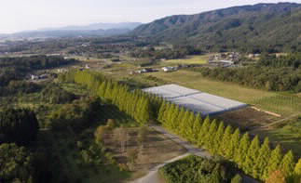

４. 「TEAM EXPO 2025」プログラム／共創パートナー
共創パートナーの活動例
人の支援
資金の支援
各共創チャレンジの立上げ、運営、事業化を支援する活動
各共創チャレンジにおける持続可能な事業モデル構築支援に関する活動
共創チャレンジの
創出・支援
場やものの支援
情報発信の支援
各共創チャレンジの実証・導入支援に関する活動
各共創チャレンジの社会での周知・認識の強化や参加者の増加に繋がる活動
※これらの活動はあくまで一例であり、これらに限らず様々な活動の登録をお待ちしています。

Slide 12
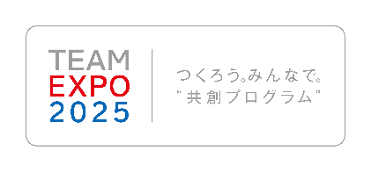
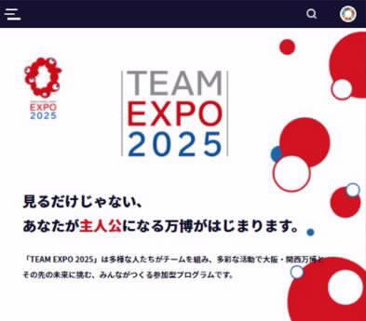
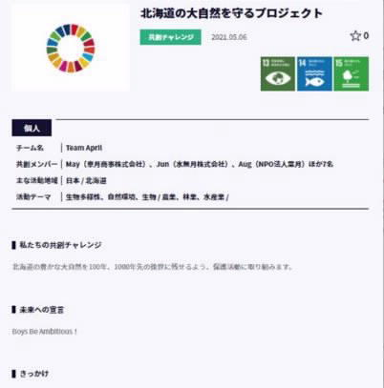


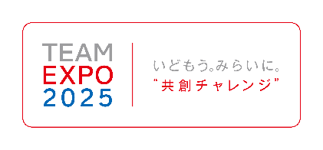
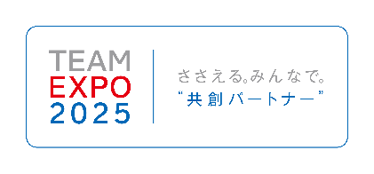
５. 当協会から提供するもの
当協会では、様々な活動が広く発信され、共創が生まれるような仕掛けをつくっていきます。
TEAM EXPO 2025 公式ウェブサイトにおける情報発信
・共創チャレンジや共創パートナーの登録内容を掲載
・活動の進捗状況やイベントの告知などを随時発信可能
当プログラム専用のロゴマークの使用権
・共創チャレンジ、共創パートナーとして参画し
活動していることの証としてロゴマークを使用可能
※ロゴマーク使用については、使用届出書の提出が必要となります
※商用・資金調達目的での使用を除きます
※商用・資金調達目的での内容を除きます
特設Webサイト
取り組み内容掲載イメージ
専用ロゴマーク
（基本形）
https://team.expo2025.or.jp/
その他パターン例

Slide 13
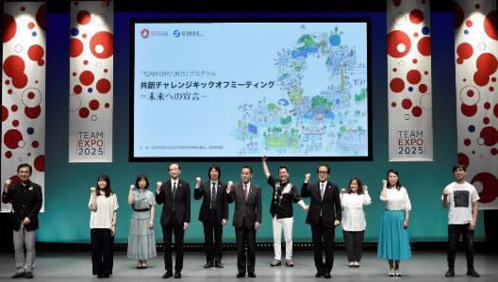








５. 当協会から提供するもの
交流や発表の機会の提供
オンライン・リアル・ハイブリッドにより、
・共創チャレンジや共創パートナーの活動を発信するイベントの開催
・プログラム参画者同士の交流機会の提供
を行います。
これらの活動は、大阪・関西万博の公式ウェブサイト等において、適宜、情報発信します。
※協会が主催するものに加えて、共創パートナーが企画・実施する発表/交流等のイベントも開催されています。
※TEAM EXPO 2025公式ウェブサイトをみて、登録しているチーム・団体へ個別に連絡を取ることもできます。

Slide 14
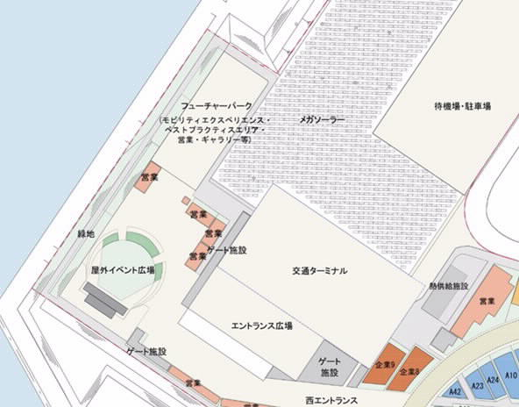
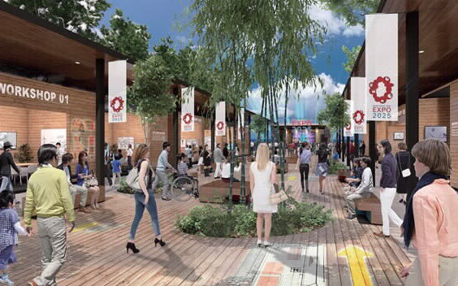
６. ベストプラクティス展示エリアにおける成果の発信
ベストプラクティス展示エリア等における成果の発信
・様々な活動のうち、実践的で世界各地で再生可能な、将来のために活用できる特に優れた取組については
「ベストプラクティス」として位置付け、会場内に設けたベストプラクティス展示エリアで展示・展開を予定
・期間を区切った入れ替わりの展示や会場内のほかの場所での展示・催事との連携等、ベストプラクティスをはじめと
したより多くの優れた活動を来場者に披露できる仕組みを検討
・会場内だけでなく、会場外の大阪・関西広域エリア等のイベントやオンライン上においても、ベストプラクティスを
中心に「TEAM EXPO 2025」プログラムの優れた活動を広く紹介・発信していく

Slide 15
７. 2025年に向けたスケジュール（予定）
TEAM EXPO 2025は2025年、またその先の未来に向けて、成長し続けるプログラムです
会期前
会期中
会期後
～2021年
2022年
2023年
2024年
2025年
2026年～
多様な取組みの参加･共創の推進
大阪・関西万博を
未来共創の聖地に
SDGs+beyondに
向けた未来づくり
国内の展開強化・グローバル展開推進
未来に向けてチャレンジをする多様な事業者の参加促進
（共創チャレンジ、共創パートナーの登録）
万博会場内のベストプラクティス展示エリアや会場外、オンラインなど様々な空間との連携において、本プログラムの活動をPR・紹介
種々の取組みを
レガシーとして継承
“万博だからできた、
万博からはじまった”
テーマフォーラム等、各種イベントの開催による共創推進
Webサイト等デジタルプラットフォームにおける発信による認知拡大

Slide 16
最後に
見るだけじゃない、あなたが主人公になる万博がはじまります。
お問い合わせ先
公益社団法人２０２５年日本国際博覧会協会
TEAM EXPO 2025事務局
te2025-info@expo2025.or.jp

